Slide 1

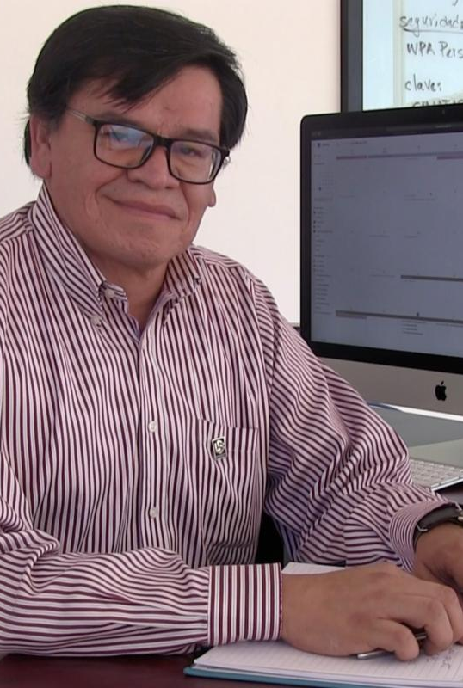
Sergio M. Nava Muñoz
Licenciatura de Matemáticas Aplicadas Universidad Autónoma de Tlaxcala
Maestría en Estadística Universidad de Guanajuato - CIMAT.
Doctorado en Ciencias en Ciencia de Datos INFOTEC
En CIMAT desde enero de 1996. Desde marzo de 1998 en la Unidad Aguascalientes.

Slide 2
Sergio M. Nava Muñoz
Formación de Recursos Humanos
Especialidad en Métodos Estadísticos
Maestría en Modelación y Optimización de Procesos
Maestría en Ingeniería de Software
Maestría en Análisis Estadístico y Computación
Maestro en Ciencias en Estadística Oficial
Maestría en Ciencias Exactas, Sistemas y de la Información (UAA)
Maestría en Ciencia de Datos e Información (INFOTEC)
Vinculación
(FIRA, CONSAR, PEMEX, SSEG, Six Sigma, IMT, IMCO , SecTurJal, COMEPO)
Investigación
(4 JCR)

Slide 3
Sergio M. Nava Muñoz
Áreas de Interés
Estadística Aplicada a otras disciplinas, Muestreo, Métodos Multivariados, Estadística para la Calidad, Six Sigma, Lean Manufacturing, Estadística Espacial, Econometría, etc.
Ciencia de Datos, Inteligencia Artificial, Cómputo Estadístico.
DCCD: Análisis del desempeño de sistemas en desafíos de aprendizaje supervisado

Slide 4
Sergio M. Nava Muñoz
Información de Contacto
Correo: nava@cimat.mx s3rgio.nava@gmail.com
Linkedin: https://www.linkedin.com/in/sergio-nava-a5a97517/
Redes Científicas:
Research Gate: https://www.researchgate.net/profile/Sergio-Nava
ORCID: https://orcid.org/0000-0002-0298-3667
Google Scholar: https://scholar.google.es/citations?user=Fc9sxKgAAAAJ&hl=es

